Slide 1

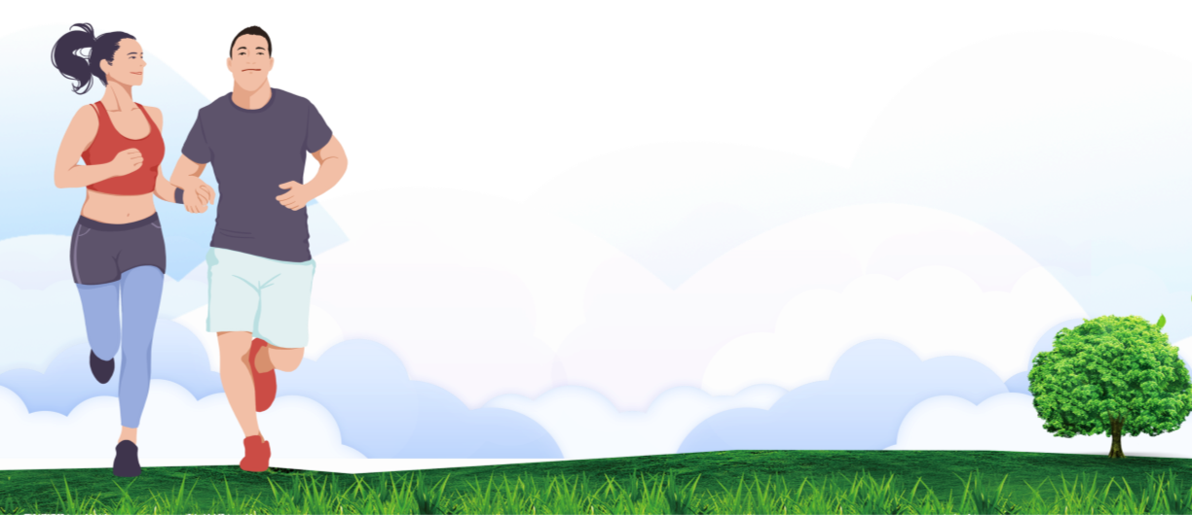

Thứ…..ngày…..tháng…..năm…….
(Tiết 2)

Slide 2

02

Slide 3
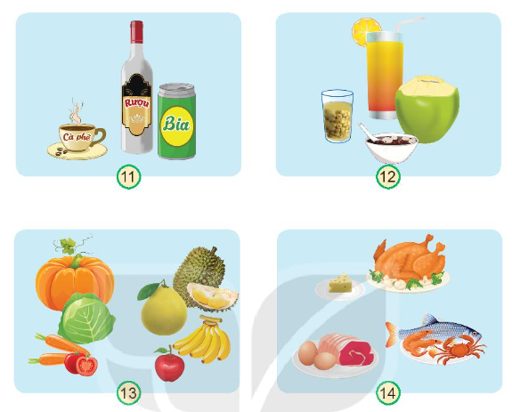
1. Quan sát các hình dưới đây và kể tên những thức ăn, đồ uống có lợi, không có lợi cho cơ quan thần kinh.
Có hại
Có lợi
Có lợi
Có lợi

Slide 4
Dưới đây là 7 quy tắc ăn uống khỏe mạnh:
Chế độ ăn uống khỏe mạnh.
Ăn nhiều trái cây và rau quả
Duy trì trọng lượng thích hợp để được khỏe mạnh.
Cân bằng dinh dưỡng.
Uống đủ nước.
Tập thể dục.
Ghi nhớ về sự cân bằng.

Slide 5
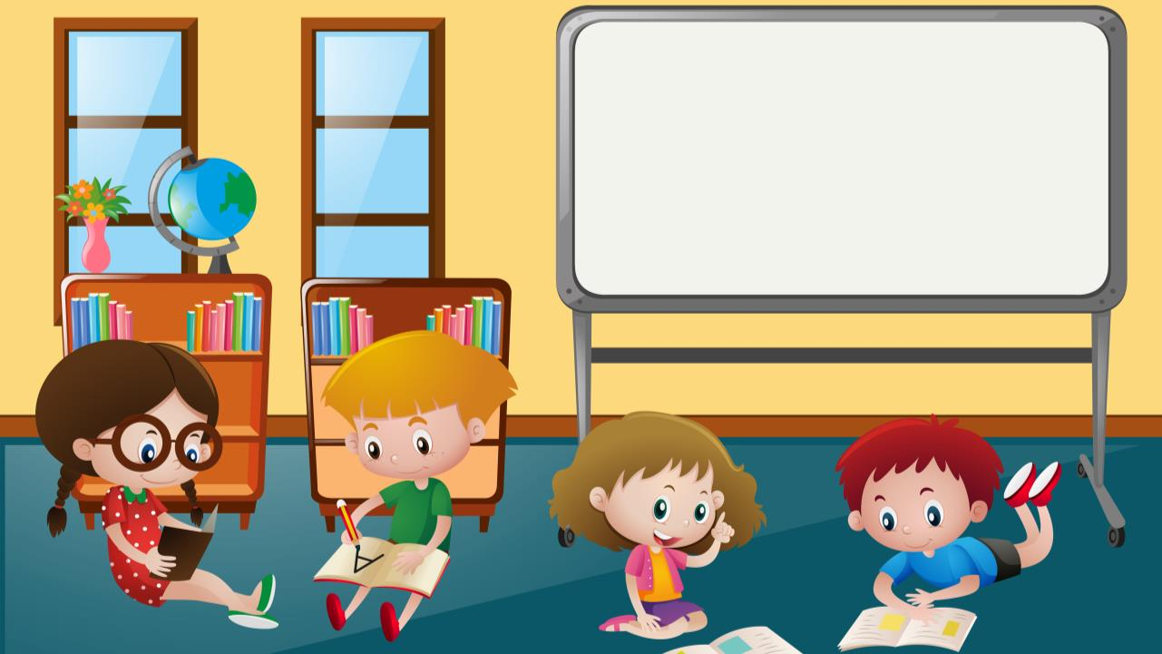
Kể thêm một số thức ăn đồ uống có lợi, đồ ăn có hại cho các cơ quan thần kinh.
Thảo luận nhóm 4

Slide 6




Chia sẻ
Nhận xét

Slide 7
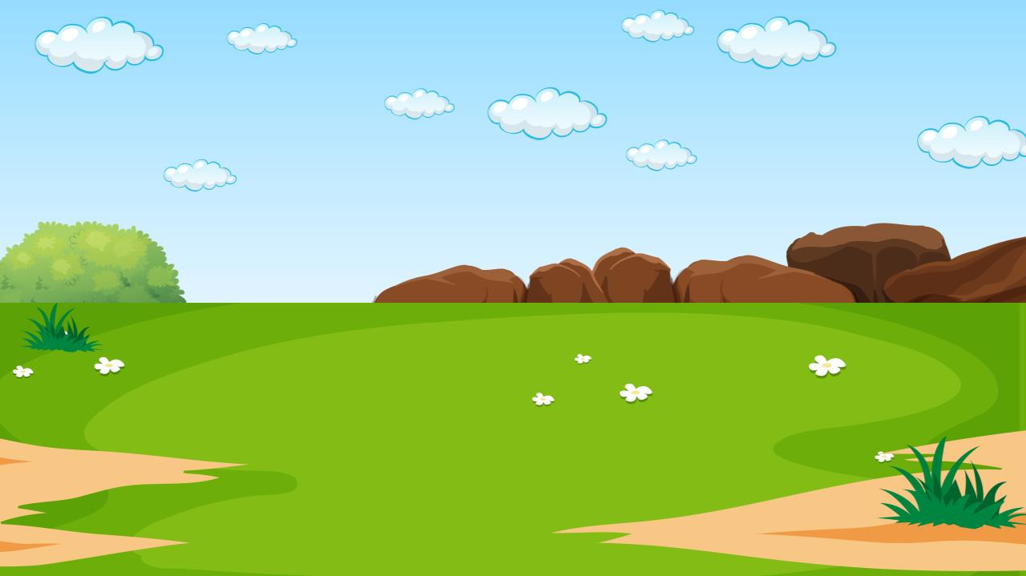

Những thức ăn, đồ uống có lợi cho cơ quan thần kinh: thịt, cá, rau củ quả, nước ép, sinh tốt, các loại hạt, sữa, trứng,….
Những thức ăn, đồ uống không có lợi cho cơ quan thần kinh: nước ngọt, bim bim, đồ uống có cồn như rượu bia, đồ chiên nhiều dầu, đồ uống có ga,…

Slide 8

03

Slide 9


Để đảm bảo sức khỏe, hằng ngày em cần:
+ Ngủ bao nhiêu giờ? Đi ngủ lúc nào?
+ Ăn mấy bữa? Ăn vào lúc mấy giờ?
+ Học vào khoảng thời gian nào?
+ Tham gia các hoạt động vui chơi gì?

Slide 10
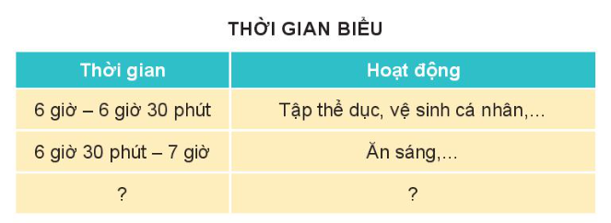
1. Lập thời gian biểu các hoạt động trong ngày của em theo gợi ý sau:

Slide 11
Chia sẻ
Nhận xét

Slide 12
Thời gian biểu
Thời gian | Hoạt động
6 giờ – 6 giờ 30 phút | Tập thể dục, vệ sinh cá nhân,..
6 giờ 30 phút – 7 giờ | Ăn sáng
7 giờ - 10 giờ 30 phút | Đi học
10 giờ 30 phút – 11 giờ | Giúp mẹ làm việc nhà
11 - 12 giờ | Ăn trưa
12 - 1 giờ | Ngủ trưa
2 – 4 giờ 30 phút | Đi học
4 giờ 30 – 5 giờ | Chơi thể thao
5 giờ - 5 giờ 30 phút | Giúp mẹ làm việc nhà
5 giờ 30 phút – 6 giờ | Tắm rửa vệ sinh
6 – 7 giờ | Ăn tối
7 – 9 giờ | Học bài
9 – 9:30 | Vệ sinh cá nhân
Sau 9:30 | Đi ngủ

Slide 13

04

Slide 14
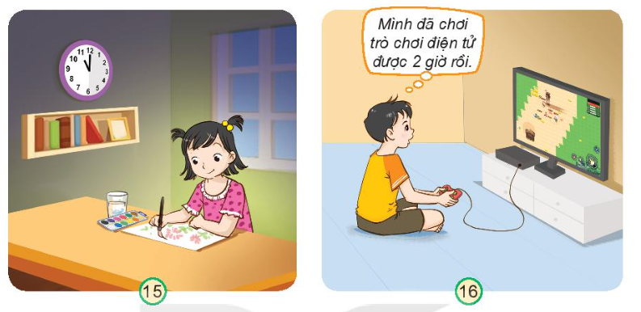
1. Em khuyên bạn điều gì trong các tình huống dưới đây? Giải thích vì sao em đưa ra lời khuyên đó.

Slide 15
Đóng vai đưa ra lời khuyên đối với mỗi tình huống
Thảo luận nhóm 4

Slide 16
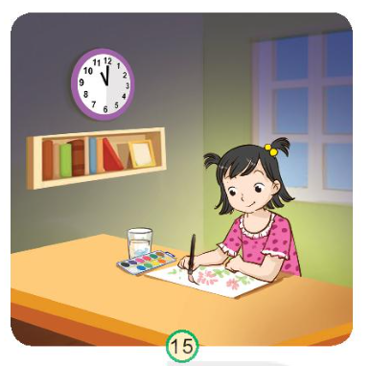
Em sẽ khuyên bạn không nên thức khuya như thế. Vì rất có hại cho cơ quan thần kinh. Mắt và các cơ quan khác làm việc quá sức gây mệt mỏi,…

Slide 17
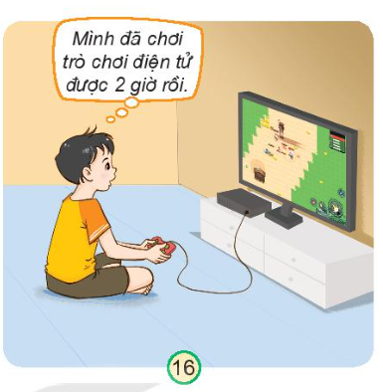
Em sẽ khuyên bạn không nên chơi điện tử quá lâu, chỉ nên chơi 1 tiếng. Vì rất có hại cho mắt và sức khỏe. Có thể khiến mắt bị cận.

Slide 18
Chia sẻ với bạn những việc em đã làm ở nhà, ở trường để chăm sóc và bảo vệ cơ quan thần kinh.
Thảo luận nhóm đôi

Slide 19

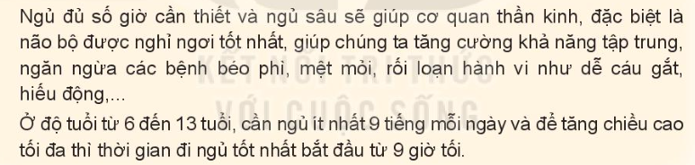

Slide 20
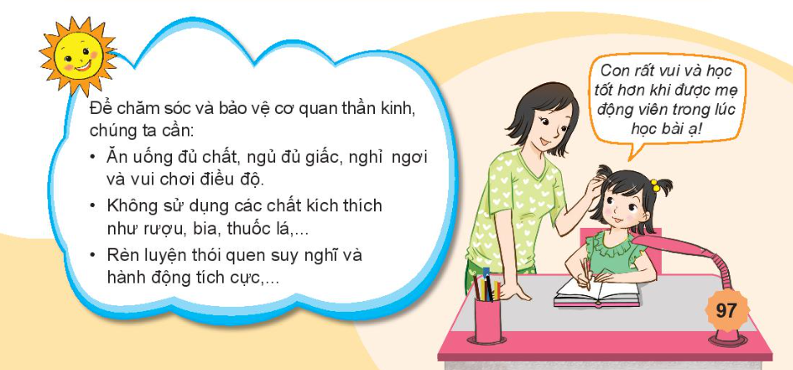

Slide 21

DẶN DÒ
GV ĐIỀN VÀO ĐÂY
GV ĐIỀN VÀO ĐÂY
GV ĐIỀN VÀO ĐÂY
GV ĐIỀN VÀO ĐÂY

